Slide 1

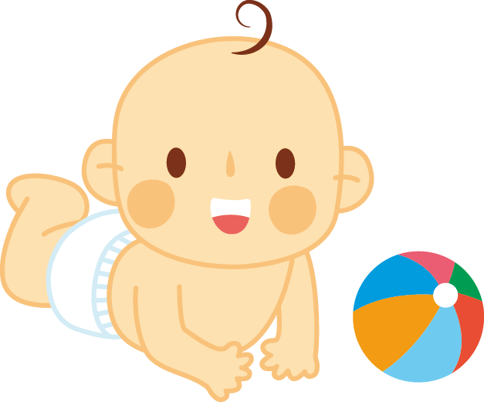



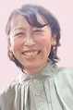
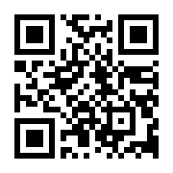
対象年齢ではない
ごきょうだいの方も一緒で構いません。同日開催の母親大学の参加もお待ちしてます。
モンテッソーリ
教育
健正学園ゆりかご幼稚園
母親大学（同日開催）
育児講座
排泄講座
ベビーマッサージ
教室
ベビーマッサージの利点
離乳食について
講師の先生をお迎えしてベビーマッサージ教室を開催します。
お気軽に幼稚園に遊びにいらしてください。
会場:健正学園ゆりかご幼稚園
時間：10時～10時45分
各回 2,000円 定員 ６組
令和5年度 全５回
第１回6月 3日（土）
第２回6月17日（土）
第3回7月 8日（土）
第4回8月19日（土）
第5回1月 6日（土）
赤ちゃんが泣いてもOK！
出来なくてもOK！
ご家族皆様で心地良い時間を過ごしましょうね！
講師プロフィール：金井さやか
AMI国際モンテッソーリ教師・保育士
JABC認定ベビーマッサージ講師
横浜保土ヶ谷 モンテッソーリ教室
「ちいさいおへや」主宰
元ゆりかご幼稚園 教諭
持ち物
バスタオル・いつものお出かけグッズ・ママの水分補給
対象
生後2ヶ月〜歩きはじめの赤ちゃんと
ママさん・パパさん
※予防接種をしてから７２時間はご遠慮ください。
健正学園ゆりかご幼稚園
お申込み、ご質問は
メールまたはお電話にて
ゆりかご幼稚園に
お問合せください。
https://yurikagoyouchien.com/
Mail: yurikagokg@mui.biglobe.ne.jp
TEL 044-322-3979 川崎市川崎区小田1-16-16

